Slide 1
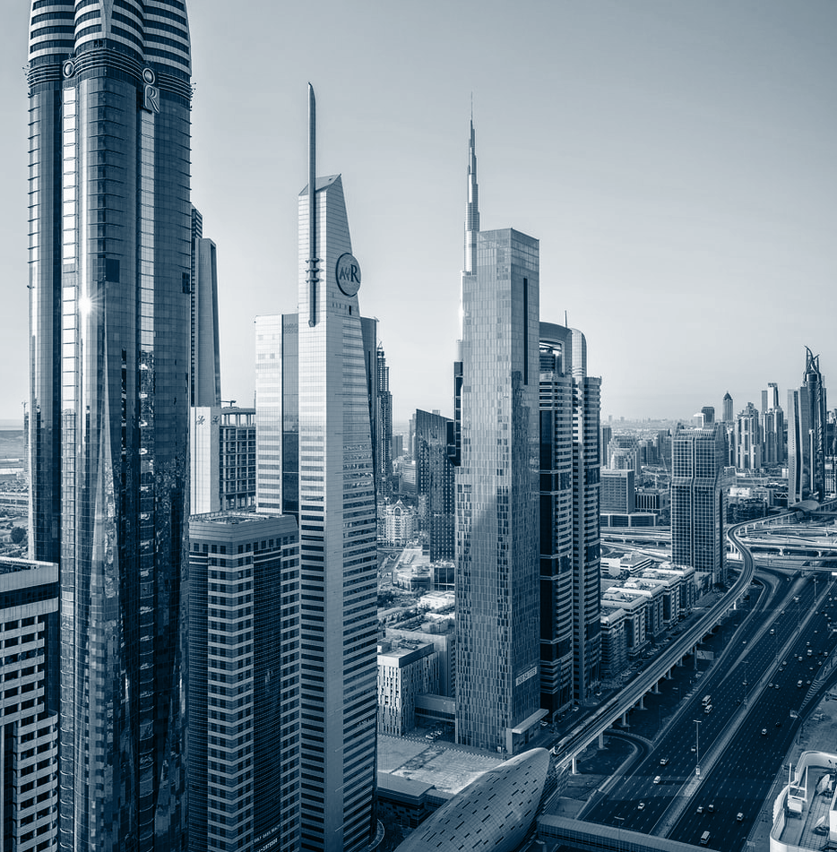
VALENCIÀ T.4

Slide 2
1. Perífrasis d’obligació
S’ha d’evitar l’ús de...
TENIR QUE + infinitiu | Els directors es tenen que reunir amb la consellera d’Educació
HAVER-HI QUE + infinitiu | Encara hi ha que fer moltes coses per tornar a la normalitat
SER PRECÍS QUE + subjuntiu o SER PRECÍS + infinitiu | És precís que es prenguin mesures per evitar els contagis És precís prendre mesures per evitar els contagis
DEURE + infinitiu | Deus fer els deures tots els dies
Es pot emprar:
HAVER(-se) DE + infinitiu | Els directors s’han de reunir amb la consellera d’Educació
CALDRE + infinitiu o CALDRE QUE + subjuntiu | Encara cal fer moltes coses per tornar a la normalitat Encara cal que feu moltes coses per tornar a la normalitat
SER NECESSARI + infinitiu o SER NECESSARI QUE + subjuntiu | És necessari prendre mesures per evitar les contagis És necessari que prengueu mesures per evitar els contagis
NECESSARI = MENESTER

Slide 3
2. Modernisme
El Modernisme és un moviment cultural que es produeix a Europa a finals del s.XIX i principis del s.XX
2.1) CARACTERÍSTIQUES
Moviment cultural de recerca de noves formes → afecta totes les manifestacions de l’art i pensament arquitectura i arts plàstics es mostra amb ple sentit
Els ideòlegs del moviment → completament en desacord amb el seu entorn
artista crea espais d’evasió per suplantar la realitat → món heterogeni + contradictori
prenen força l’exotisme + món imaginari → com el Romanticisme
L’arquitecte més conegut → Antoni Gaudí

Slide 4
2.2) LA VALÈNCIA MODERNISTA
Personalitat modernisme valencià → aplicació de diverses tendències:
barroca + exuberant
geomètrica + ordenada
incorpora elements classicistes
CONTEXT:
Ciutats espanyoles amb major obra modernista → perfecta assimilació de l’estil per part de la burgesia valenciana
Creixement de la ciutat finals s.XIX urbanització de terrenys fora de la muralla medieval (eixample) modificació de la trama viària del nucli antic
La burgesia a començament s.XX → considera la ciutat com espai que hauria de ser econòmicament aprofitat

Slide 5
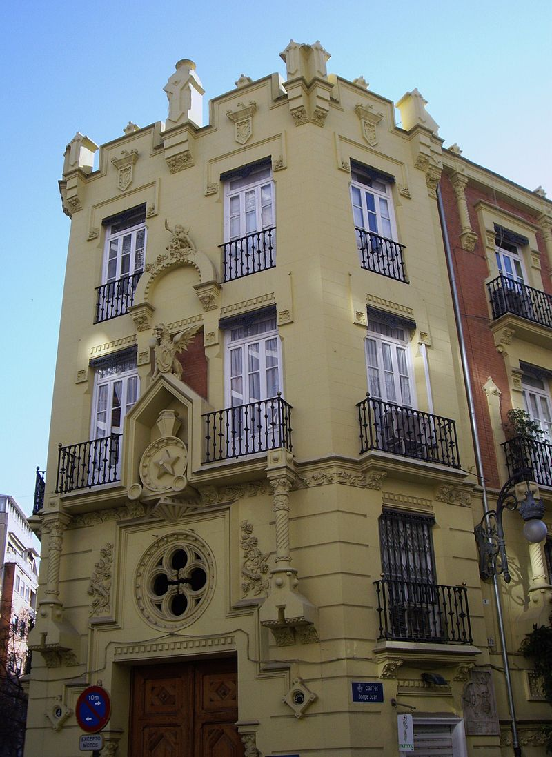
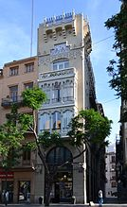
2.3) ARQUITECTES VALENCIANS
a) José M. Cortina Pérez (1868-1950)
Va nàixer a València
Arquitectura imaginativa + de gran fantasia
Rep nombrosos encàrrecs de la burgesia + institucions religioses
Realitza edificis d’habitatges + cases d’estiueg + panteons + ermites + restauracions
Destaquen edificis que va construir a l’eixample de València la Casa dels Dracs, situada a la cantonada dels carrers Sorní i Jorge Juan
b) Francisco Mora Berenguer (1875-1961)
Va nàixer i estudiar a Sagunt → es va traslladar a Barcelona per estudiar a l’Escola d’Arquitectura
Durant la carrera → vinculat amb Buenaventura Conill en el taller d’Antoni Gaudí
Edifici més conegut: Casa ordeig o el Mercat de Colom

Slide 6
2.4) MODERNISME LITERARI
Principis anys 90 s.XIX va sorgir un desig de modernitat en el món intel·lectual català
Artistes + escriptors + pensadors → país endarrerit respecte la resta d’Europa
Van deixar de tindre com referent la cultura espanyola → França + Alemanya + Anglaterra i altres centres culturals
a) Joan Maragall (1860-1911)
Va escriure principalment en català però també en castellà
Va traduir autors com Homer, Nietzche, Lamartine entre altres
Any 1881: va guanyar la Flor Natural en els Jocs Florals de Badalona amb la poesia “Dins sa cambra”
Any 1884: va obtindre la licenciatura en Dret
A partir 1892: centrat plenament en idees modernistes: L’Avenç, Catalonia i Luz, La veu de Catalunya
Any 1894: va guanyar els Jocs Florals de Barcelona amb el poema “La Sardana”
Any 1906: va intervenir en el Congrés de la Llengua Catalana fundador Secció Filològica de l’Institut d’Estudis Catalans
Va morir a Barcelona el 20/desembre/1911

Slide 7
b) Víctor Català “Caterina Albert” (1869-1966)
Format de manera autodidàctica en pintura + literatura
Va començar a publicar escrits → revista l’Esquella de la Torratxa → pseudònim Virgili Alacseal
L’obra La infanticida representada als Jocs Florals d’Olot → genera escàndol perquè presentava l’anàlisi d’una dona explotada per la societat rural i primitiva va adoptar el pseudònim de Víctor Català
Una de les seues passions era el teatre → va escriure Quatre monòlegs i Teatre inèdit
L’obra en prosa es considera una de les més importants en català → Drames Rurals i Caires vius

Slide 8
C) Santiago Rusiñol (1861-1931)
PINTOR:
Format al Centre d’aquarel·listes de Barcelona → un dels fundadors
INICIS: producció paisatgística + temàtica urbana + retrats + composicions simbòliques d’inspiració modernista
Des de 1896 després d’un viatge a Andalusia → començar a pintar jardins
ESCRIPTOR:
Primers escrits: descripcions natura + gènere epistolar → cartes a la seua futura dona Lluïsa Denís
Creació literària d’alt nivel a partir de la traducció d’algunes obres de Baudelaire → influència primers libres
Teatre: obres de gran èxit com El Pati blau
Va escriure drames i comèdies acabant l’any 1917 amb la versió teatral L’auca del senyor Esteve
Defensor del modernisme davant el noucentisme → pseudònim Xarau

Slide 9
3. Les oracions compostes
Les oracions compostes tenen 2 o més verbs.
3.1) Oracions subordinades
L’oració subordinada depén de la principal (no té sentit l’oració si s’elimina)
L’oració subordinada pot fer les funcions: SN, Sadj, Sadv
1)
SUBSTANTIVA: substitueix això/allò/açò
Completiva: introduïdes per la preposició que -M’encanta que vingues a casa
Interrogativa indirecta: introduïdes per la conjunció si -No sap si vindrà demà
Relativa: introduïdes per un pronom relatiu -Els vaig pagar el que em van demanar
D’infinitiu: no tenen nexe (prep) + inf -Vol explicar el seu treball a classe
PRONOMS RELATIUS: que, què, on, qui, el/la qual, els/les quals
es manté la preposició al substituir per això/allò/açò
Es penedeix de fer les coses així Es penedeix d’això

Slide 10
2)
ADJECTIVA: CN i introduïdes per pronom relatiu
Explicativa: entre comes -El meu amic, que és informàtic, ens ha ajudat
Especificativa: sense comes -El llibre que hem llegit ens alerta del perill
3)
ADVERBIAL: SAdv i fa funció de CCL / CCT / CCM
Lloc: (prep) on... -Des d’on estic no puc veure la pissarra
Temps: quan/després que/abans que... -Eixiran quan acaben els deures -Després que acabes el treball, desconnecta’l -Abans que te’n vages, passa per acomiadar-te
Manera: com/com si/segons com/així com/tal com... -Has finalitzat l’organització segons com t’ho he dit?

Slide 11
3.2) Oracions coordinades
Dues proposicions sense dependència semàntica unides per una conjunció
-COPULATIVA: valor d’unió o suma Nexes: i, ni -Martina estudia i treballa
-CONTINUATIVA: matís de continuïtat respecte de la primera Nexes: i encara, a més a més, i fins i tot, i tot, així mateix, d’altra banda, ni tan sols, ni solament -Ella menja saníssim i, fins i tot ha eliminat els processats
-DISTRIBUTIVA: accions alternatives que no s’exclouen Nexes: ni...ni, ara...ara, tant...com, d’una banda...d’altra, no solament...sinó que, tant prompte...com, tan aviat...tan aviat -Ni és feliç, ni ho serà mai
-ADVERSATIVA: una proposició matisa l’altra Nexes: però, sinó, tanmateix, altrament, així i tot, encara que, no obstant això, amb tot -Feia molt bon dia però duia abric
-DISJUNTIVA: es tria entre els elements que es posen en relació Nexes: o, o bé -Vens o et quedes?

Slide 12
-IL·LATIVA: relació causa-conseqüència Nexes: doncs, així, així doncs, per tant, en conseqüència -Va beure llet i en conseqüència es va trobar malament
-EXPLICATIVA: mostren un aclariment Nexes: això és, és a dir, o siga -Ha estudiat magisteri, és a dir, treballa de mestre
3.3) Oracions juxtaposades
Dues proposicions que s’uneixen per mitjà de signes de puntuació (coma, punt i coma, dos punts)
Si hi ha connectors, no és juxtaposada encara que tinga signes de puntuació
-La Maria canta, el Joan balla

